Slide 1
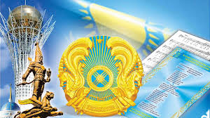
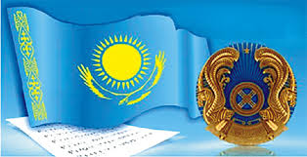
ГОСУДАРСТВЕННЫЕ СИМВОЛЫ РЕСПУБЛИКИ КАЗАХСТАН

Slide 2
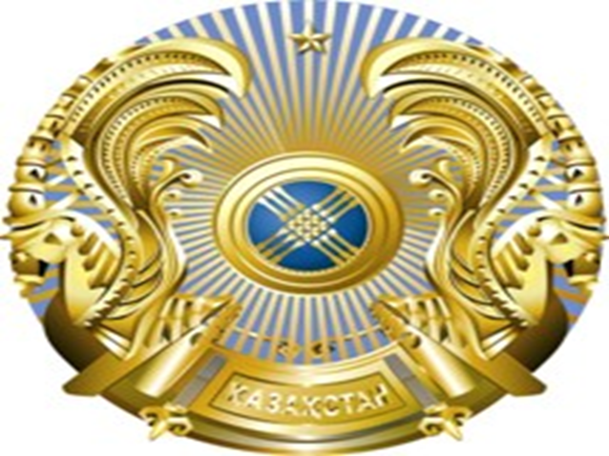
Государственный Герб Республики Казахстан

Slide 3
Авторами Герба суверенного Казахстана являются архитекторы
Жандарбек Маликбеков
Шоты Уалиханов

Slide 4
Герб имеет форму круга. В мире самой совершенной формой считается форма шара. А круг, как самый близкий к этому совершенству элемент, особо ценится у кочевников. Круг как элемент геральдики имеет применение везде, но он в особом почете и уважении у восточных кочевников. Это символ жизни, вечности. Центральным элементом, вобравшим в себя основную идею нашего Герба, является шанырак – круговое навершие купола юрты.

Slide 5
Шанырак – символ семейного благополучия, мира, спокойствия. Мастерски, эффективно и красиво изображенный тундык – зенитное отверстие юрты, напоминает яркое солнце на фоне голубого, мирного неба. Купольные жерди – уык, равномерно расходящиеся от центра по голубому пространству герба, напоминают лучи солнца – источник жизни и тепла. Авторам удалось решить проблему изображения кереге – раздвижных решетчатых основ юрты. Крестообразные, тройные, кульдреуши шанырака символизируют единство трех жузов, которое обеспечивает его прочность. Таким образом, языком геральдики авторы отражают миролюбивую сущность казахов. Призывают все народы республики под общий шанырак, стремиться превратиться в крепкие мощные несущие конструкции нашего общего дома – Казахстана [1].

Slide 6
Следующей составной частью композиционной структуры герба являются золотокрылые, с рогами в форме полумесяца скакуны – тулпары. Силуэт скакунов на языке геральдистов имеет глубокий смысл и содержание. Он означает: бесстрашие льва, прозорливость сокола, физическую мощь и силу быка, быстроту, скорость и пластику лани, хитрость и находчивость лисы в борьбе против врагов. Золотые крылья скакунов напоминают также снопы зерна, золотых колосьев, т.е. признак труда, изобилия и материального благополучия.

Slide 7
В центре герба находится пятиконечная звезда. Казахстан открыт представителям всех пяти континентов. Мы стремимся войти в мировую цивилизацию, сохраняя свои особенности и неповторимые черты. Вот основная идея этой символики.

Slide 8
Остается отметить световую гамму нашего герба. В основном их две: золотистая и голубая. Первая соотвествует светлому, ясному будущему наших народов. Голубое небо едино для всех народов мира. Его цвет гербе олицетворяет наше стремление к миру, согласию, дружбе и единству со всеми народами планеты [2].
Сегодняшний герб суверенного Казахстана является результатом огромного труда, творческих исканий двух известных архитекторов: Жандарбека Малибекова и Шат-Амана Уалиханова. В финальном конкурсе принимали участие 245 проектов и 67 описаний будущего герба.

Slide 9
Список литературы
1. Сарсембаев, М. Символы нашей независимости // Казахстанская правда, 2012, 5 июня.
2. Сергазинова А. У символики есть свои стандарты: [изготовление государственной символики] // Костанай.- 2008.- 3 июня.

